Slide 1
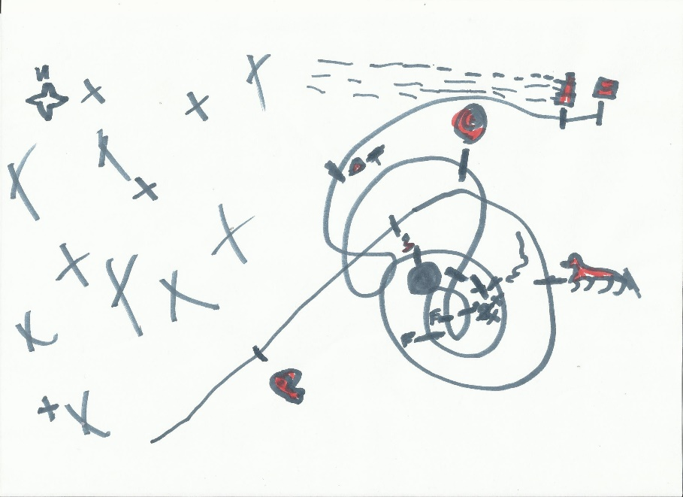
Zápočet
Úvod do základů ekologie
Jakub Horák
Test.
5 otázek ze skript a 5 z exkurze.
Vždy 3 možnosti.
Pouze jedna správná.
Jeden termín.

Slide 2
Zápočet
Úvod do základů ekologie
Jakub Horák
Získat můžete max 10 bodů za test (min 7 b.)

Slide 3
Zkouška
Úvod do základů ekologie
Jakub Horák
7 a více bodů ze zápočtu.
Ústní.
2(-3) otázky.
Po 2(-3) lidech.
Negativní výsledek se maže při předtermínu.

